Slide 1
Sociologia
Política e Estado
Professor Igor Alves

Slide 2
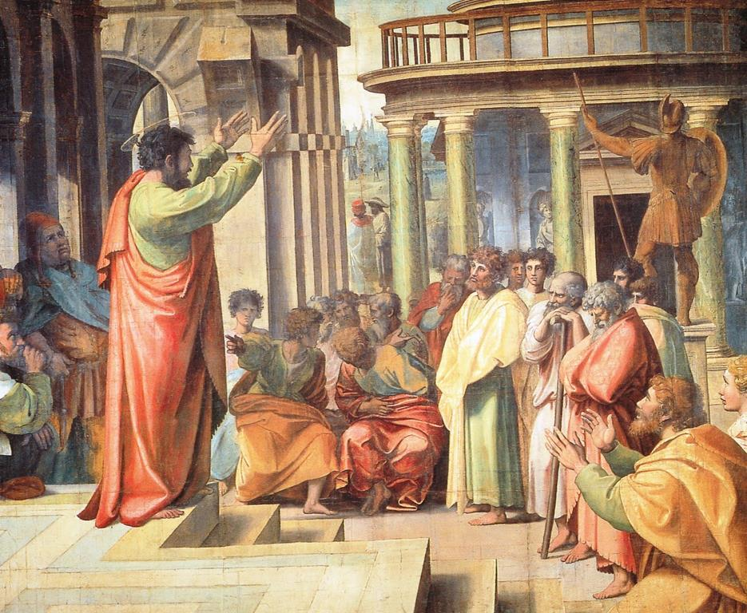
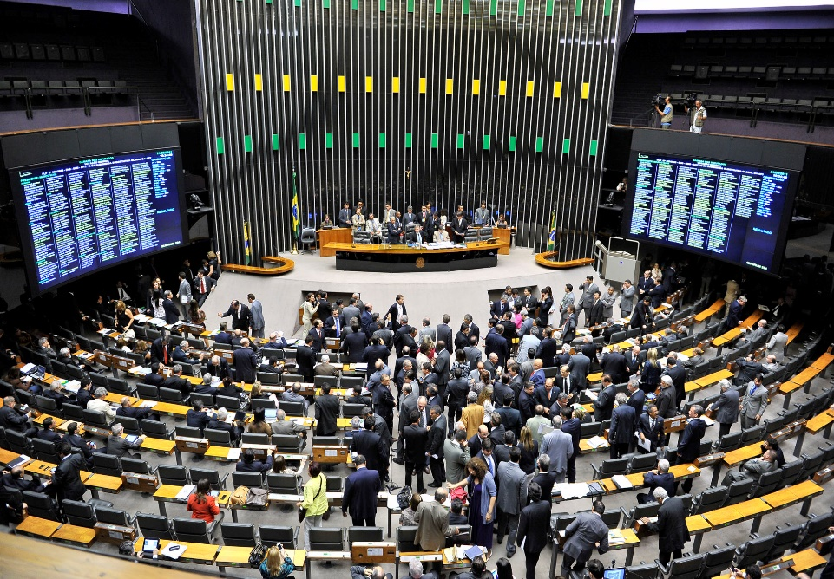
Política
Na Grécia Antiga, a palavra política referia-se às decisões relativas à vida na cidade (polis), das quais todos aqueles considerados cidadãos deveriam participar.
Com as revoluções liberais ocorridas a partir do século XVII, a palavra política passou a designar principalmente as atividades relativas ao controle estatal.

Slide 3
Estado
Há várias formas de definir sociologicamente o conceito de Estado. Entre elas estão:
Norberto Bobbio | Max Weber
Trata-se de organização social complexa, marcada pela centralização do poder, fundamentada na territorialidade da obrigação política e na progressiva impessoalidade do comando político. | Basicamente, o Estado se define pelo monopólio da violência legítima, exercida através da polícia e das forças armadas.
Também existem muitas formas de compreender o Estado. Podemos destacar algumas delas:
A que defende ser o Estado uma instituição neutra, a quem cabe promover o bem comum e mediar os conflitos não resolvidos da sociedade civil. | A que o compara a um guarda: sua principal tarefa seria garantir alguns direitos naturais, como a vida e a propriedade, que estariam ameaçados na sua ausência. | A que o enxerga como um instrumento de dominação, que serve fundamentalmente para garantir a conservação de um determinado contexto de dominação e exploração de uma classe por outra.

Slide 4
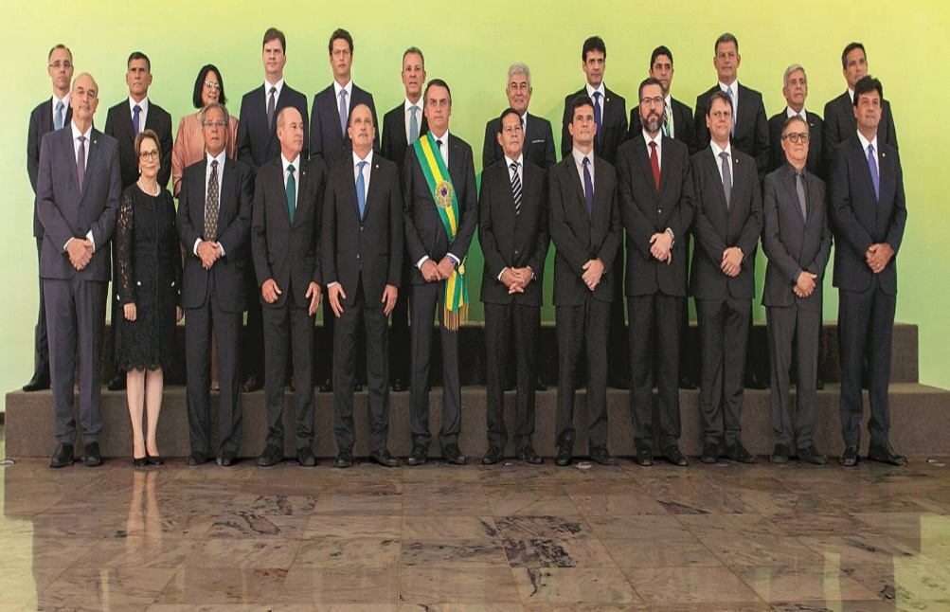
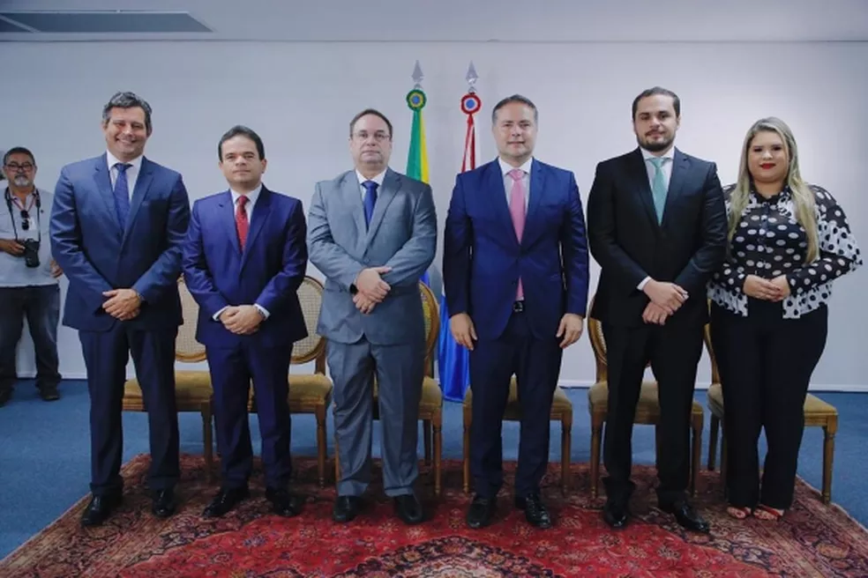
Governo
O Governo é a organização que é a autoridade governante de uma unidade política. Os Podem existir vários níveis de Governo conforme a organização política de cada país, como por exemplo os Governos locais, os regionais e nacional.
Exemplos de governos no Brasil:
O presidente Jair Bolsonaro é o chefe de governo do Estado brasileiro
O governador Renan Filho é o chefe de governo do estado de Alagoas.

Slide 5
Formas de governo
A forma de governo diz respeito à maneira como se constituem as relações entre governados e governantes. Duas propostas de classificação consagradas historicamente são:
Monarquia: governo de um só. Aristocracia: governo dos melhores. Democracia: governo de muitos. | Principado (ou monarquia) República

Slide 6
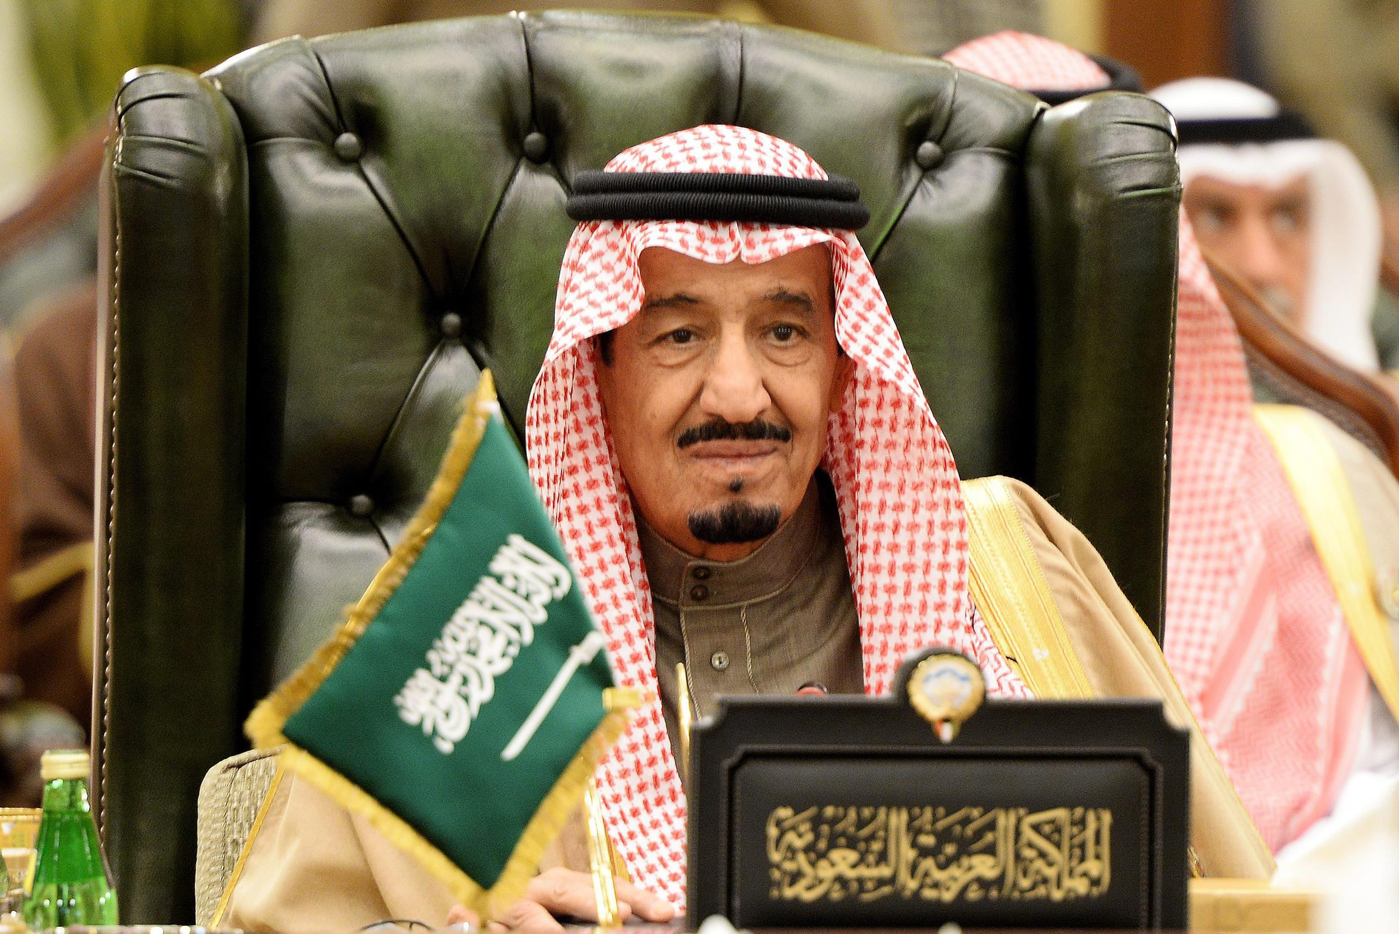
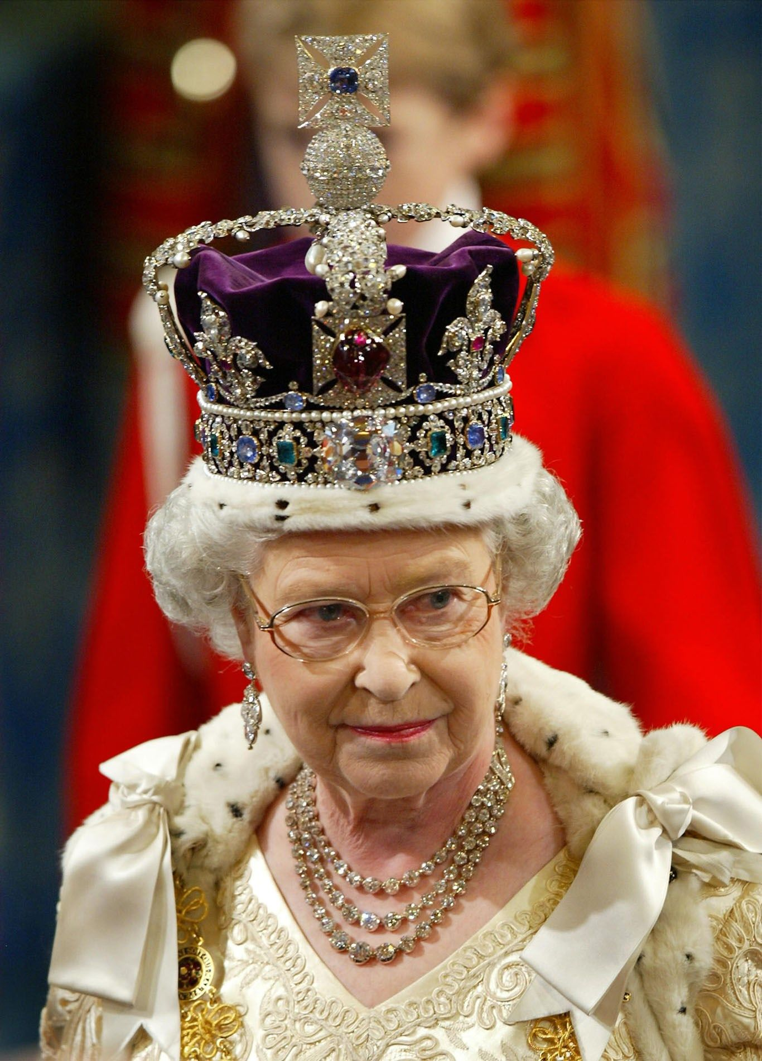
Forma de governo: Monarquia
A monarquia admite formas absolutistas e constitucionais. No primeiro caso, predominante até o século XVIII, o poder do governante é vitalício e hereditário; já no modelo constitucional, o poder do soberano é limitado pelo de outros órgãos, como Parlamentos e gabinetes.
Monarca Salman bin Abdulaziz Al Saud. A Arábia Saudita é uma monarquia absoluta, portanto o monarca saudita detém completo poder sob o governo, e não é restringido por nenhuma constituição ou legislação nacional
Monarca Elizabeth II. O Reino Unido é Monarquia constitucional na qual o soberano exerce a autoridade de acordo com uma constituição escrita, enquanto o Poder Legislativo é exercido por um Parlamento eleito pelos cidadãos.

Slide 7
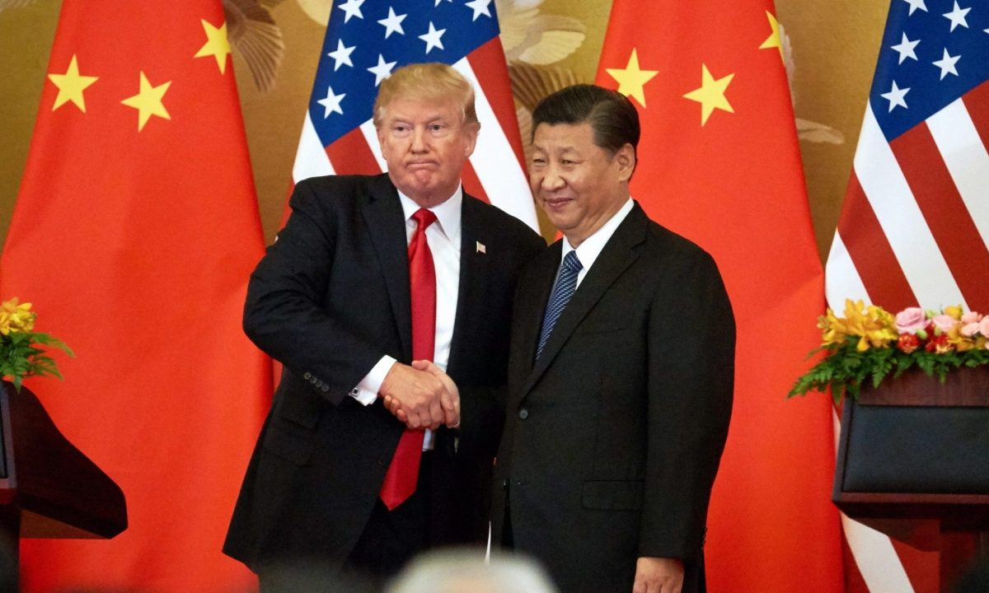
Forma de governo: República
A república se opõe à forma monárquica. Manifesta a rejeição a governos aristocráticos ou oligárquicos. Nela, presidentes e primeiros-ministros normalmente são eleitos por períodos determinados.
Xi Jinping e Donald Trump. Apesar de grandes diferenças ideológicas, de organização política e burocrática, a China e os Estados Unidos adotaram a república como forma de governo.

Slide 8
Sistema de governo
O sistema de governo depende do relacionamento entre os poderes Executivo e Legislativo.
Os dois sistemas de governo que predominam no Ocidente são o presidencialismo e o parlamentarismo.
Presidencialismo | Parlamentarismo
Eleições presidenciais direta ou indiretamente, por tempo determinado. O presidente exerce a função executiva, acumulando chefia de Estado e a chefia de Governo. O presidente escolhe seus ministros. Há independência entre os poderes, visto que as eleições para o Executivo e para o Legislativo acontecem de forma desvinculada. | Forte interação entre os poderes Legislativo e Executivo. Distinguem-se Chefe de Estado (monarca ou presidente) e Chefe de Governo (primeiro-ministro ou chanceler). Quem governa é o Parlamento, por meio do gabinete. O gabinete é constituído pelo primeiro-ministro e pelos demais ministros. Instrumentos importantes: Princípio da responsabilidade ministerial. Direito à dissolução do Parlamento.

Slide 9
Leitura complementar obrigatória e exercícios
Sistemas e formas de governo: o que são? Páginas 4-19. Opcionalmente pode ler todo o ebook.
Exercícios no google forms.

